Slide 1
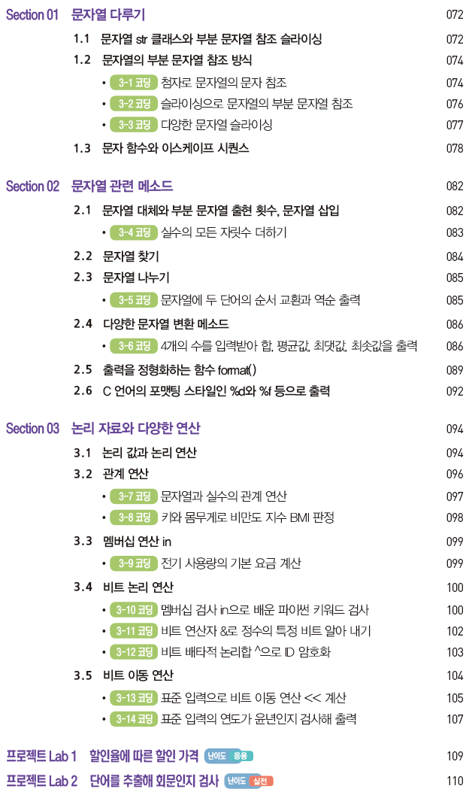
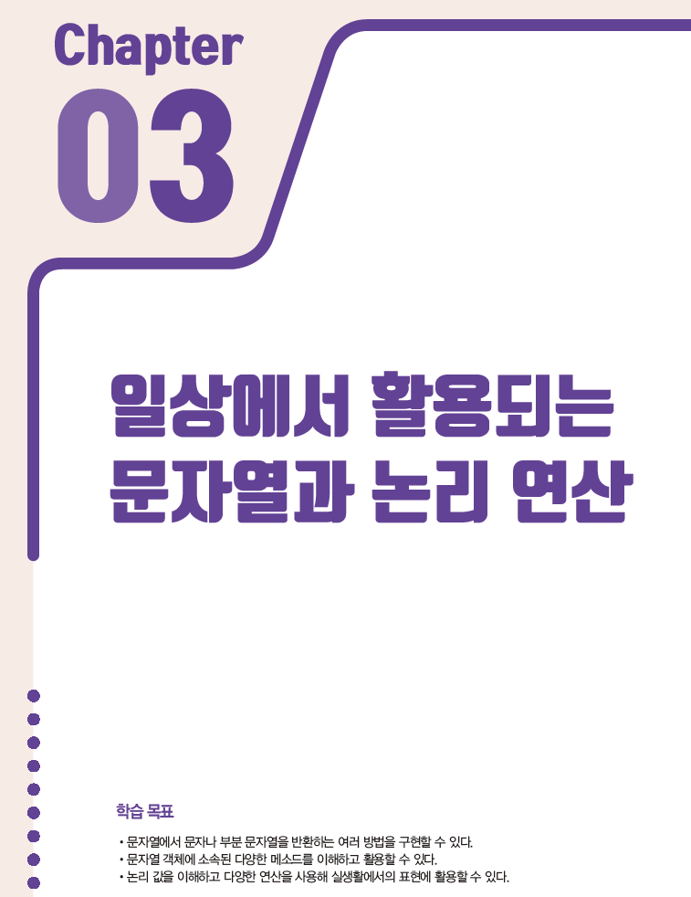
파이썬으로 배우는 누구나 코딩

Slide 3
클래스와 객체
문자열: ‘문자의 나열’, 텍스트 시퀀스(text sequence)
자료형 class str
‘python’과 같은 문자열 상수는 클래스 str의 객체
■ 작은따옴표: ‘“큰” 따옴표 표현’처럼 문자열 내부에 큰따옴표 사용 가능
■ 큰따옴표: “‘작은’ 따옴표 표현”처럼 문자열 내부에 작은따옴표 사용 가능
■ 삼중따옴표: ’’’문자열’’’ 또는 “””문자열”””로 여러 줄의 문자열 표현

Slide 4
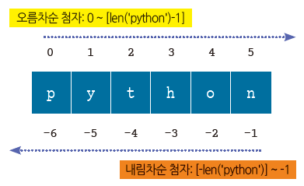
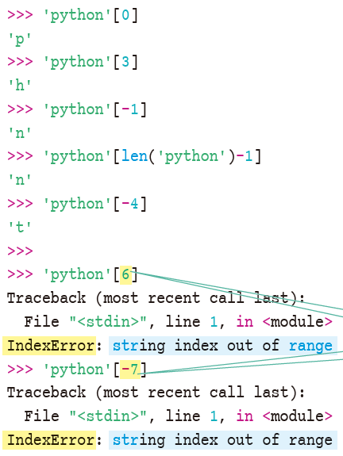
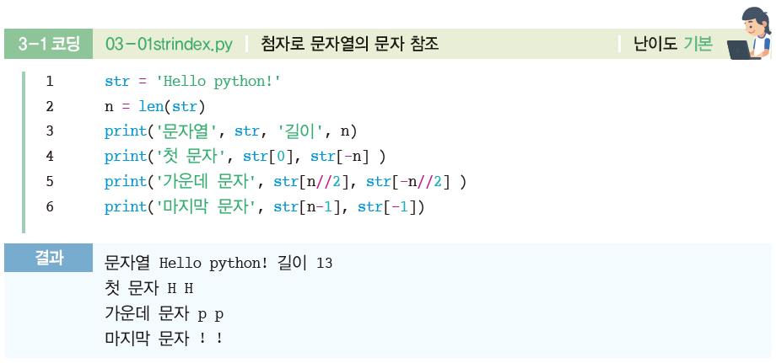
문자열 활용, 길이와 문자 참조
문자열의 길이 반환: 함수 len()
첨자를 사용한 문자열의 문자 참조

Slide 5
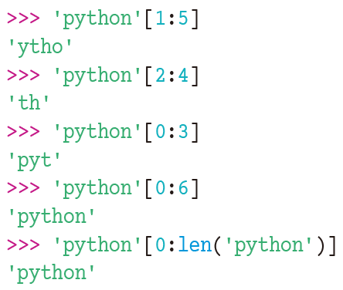
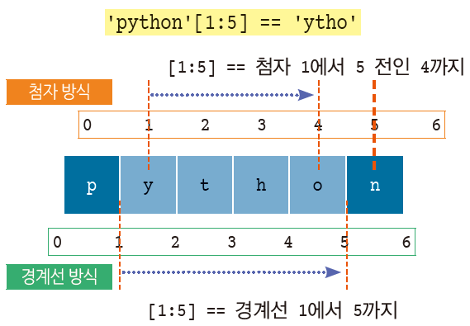
슬라이싱: 문자열의 부분 문자열 참조 방식
슬라이싱(slicing)
전체에서 일부분을 참조하는 방법
문자열 슬라이싱
기존의 문자열은 절대 수정이 되는 것이 아니라 원 문자열은 변함이 없고 일부분을 반환
str[start:end]
문자열 str에서 start 첨자에서 end-1 첨자까지의 문자열을 반환

Slide 6
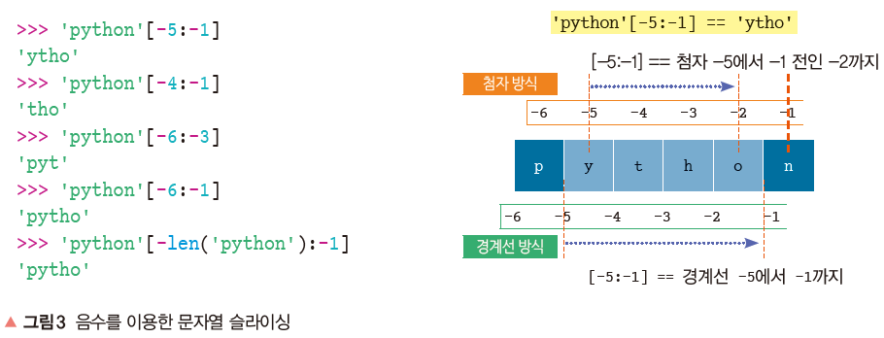
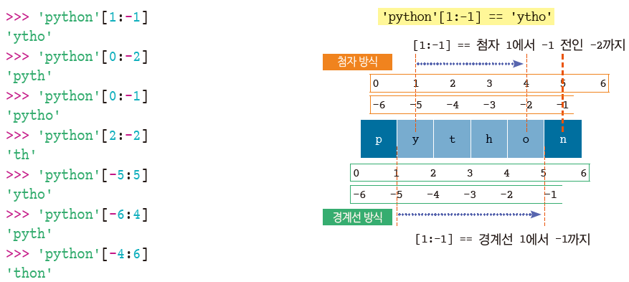
첨자의 음수 사용과 음수와 양수 혼합하여 사용 가능
음수를 이용한 문자열 슬라이싱

Slide 7
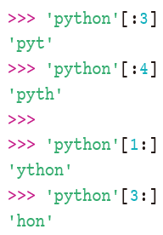
start와 end를 비우면 ‘처음부터’와 ‘끝까지’를 의미
start와 end, 생략하면, 각각 ‘처음부터’와 ‘끝까지’를 의미
앞뒤를 모두 비우면 문자열 전체를 반환

Slide 8
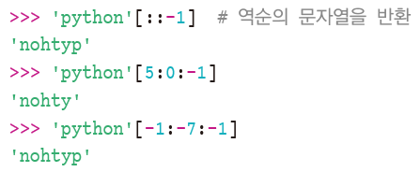
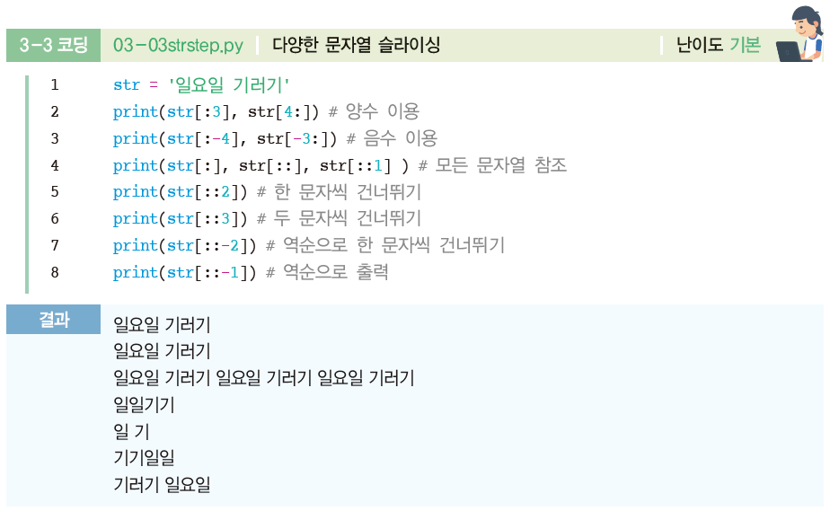
문자 사이의 간격을 step으로 조정 가능
str[start:end:step]
문자 사이의 간격을 step으로 조정, step을 생략하면 1
str[:] == str[::] == str[::1]
전체 문자열 반환
간격인 step은 음수도 가능
start는 end보다 작아야 함
str[::-1]은 역순 문자열 반환

Slide 9
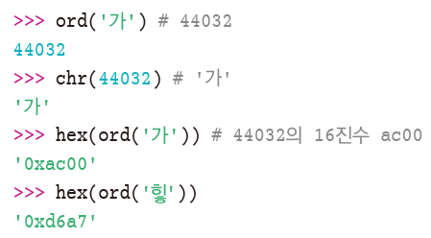
문자 함수 ord( )와 chr( )
ord()
유니 코드 번호 반환
촉()
해당 유니 코드 번호의 문자 반환

Slide 10
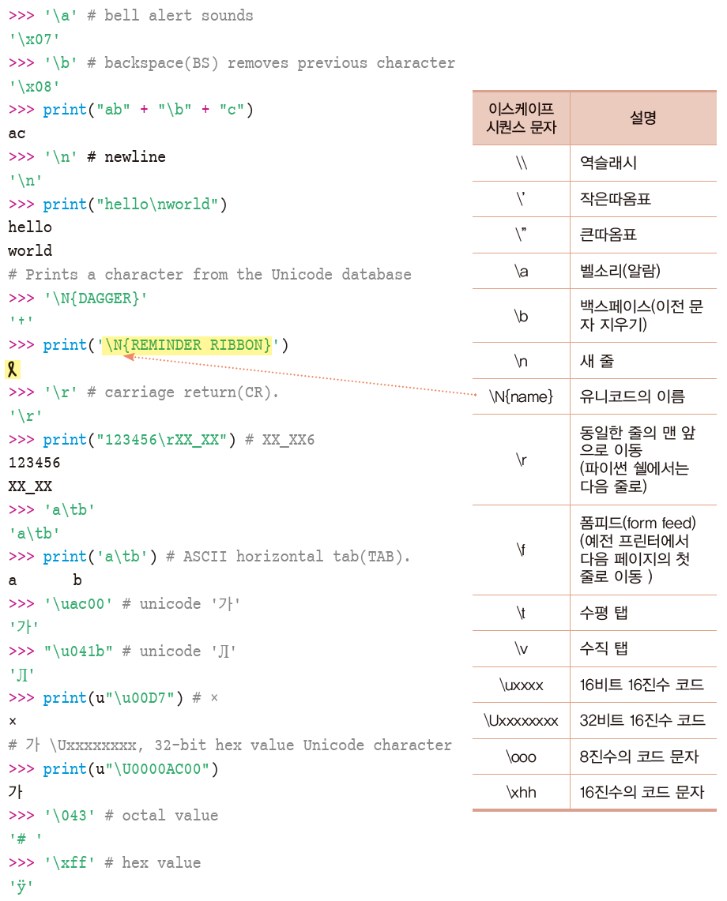
이스케이프 시퀀스 문자(escape sequence characters)
하나의 문자를 역슬래시(\)로 시작하는 조합으로 표현하는 문자

Slide 11
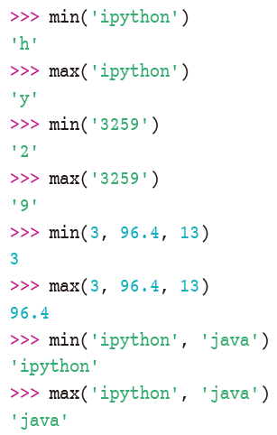
내장 함수 min( )과 max( )
인자의 최댓값과 최솟값을 반환하는 함수
인자가 문자열 1개
문자열을 구성하는 문자에서 코드 값으로 최대와 최소인 문자를 반환
인자가 문자열이 2개 이상
문자열 중 최대와 최소인 문자열을 반환
2개 이상의 숫자
최대와 최소 수를 반환
내장 함수(built - in function)
함수 len( ), print( ), int( ), float( ), str( ), type( ), min( ), max( ) 등
파이썬 라이브러리로 인터프리터에서 아무런 설정 없이(나중에 배울 부가적인 설치와 임포트 필요 없이) 바로 사용할 수 있는 함수
파이썬 내장 함수 설명
docs.python.org/ko/3/library/functions.html

Slide 13
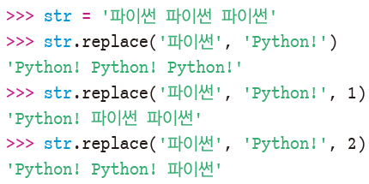
문자열 바꿔 반환하는 메소드 replace( )
메소드(method): 클래스에 소속된 함수
문자열 클래스 str에 속한 메소드
str.replace(a, b)처럼 호출
메소드 str.replace(a, b)
문자열 str에서 a가 나타나는 모든 부분을 b로 모두 바꾼 문자열을 반환
메소드 str.replace(old, new, count)
문자열 old를 new로 대체하는데, 옵션인 count는 대체 횟수를 지정
옵션인 count가 없으면 모두 바꾸고, 있으면 앞에서부터 지정한 횟수만큼 바꿈
문자열은 수정될 수 없는 자료
문자열은 수정될 수 없다는(immutable) 특징
replace( ) 등의 메소드 기능이 작용한 새로운 문자열을 반환

Slide 14
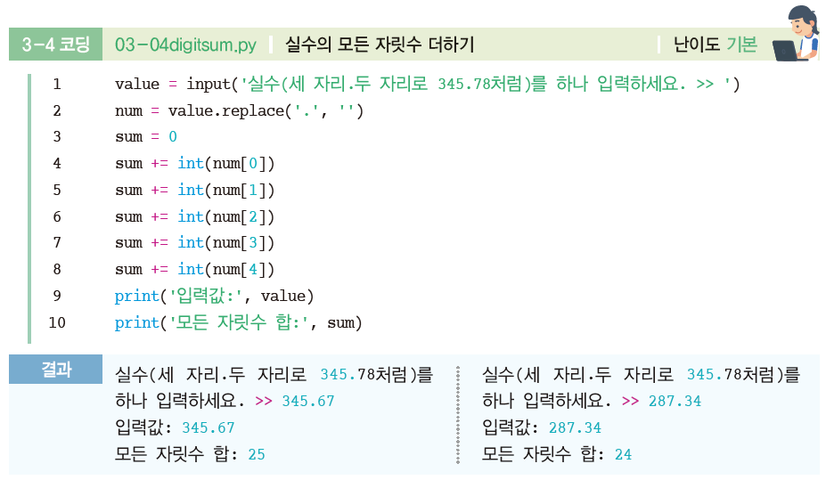
소수 형태의 실수에서 모든 자릿수의 합 구하기
메소드 replace( ) 사용
표준 입력으로 받은 실수 형태의 문자열에서 소수점을 제거
각 자릿수를 참조해 모두 더하기

Slide 15
함수 count()와 join()
메소드 count( ): 부분 문자열 출현 횟수를 반환
메소드 join( ): 문자열의 문자와 문자 사이에 원하는 문자열을 삽입
‘->’.join(‘12345’)
문자열 ‘12345’ 사이에 ‘->’을 삽입한 문자열을 반환
>>> str = '단순한 것이 복잡한 것보다 낫다.'
>>> str.count('복잡')
1
>>> str.count('것')
2

Slide 16
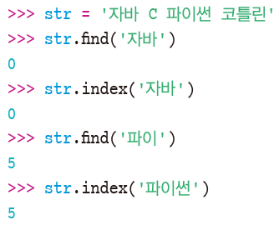
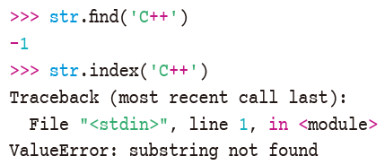
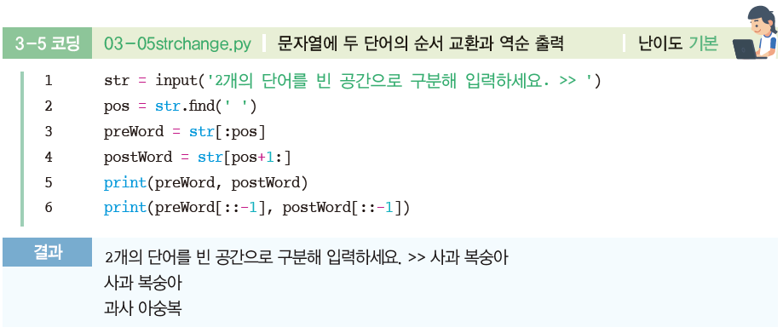
문자열을 찾는 메소드 find( )와 index( )
클래스 str에서 부분 문자열 sub가 맨 처음에 위치한 첨자를 반환
메소드 str.find(sub): 없으면 -1을 반환
메소드 str.index(sub): 없으면 ValueError를 발생
역순으로 검색: rfind(), rindex()

Slide 17
문자열을 여러 문자열로 나누는 split( ) 메소드
문자열 str에서 공백을 기준으로 문자열을 분리
리스트 [항목1, 항목2, …] 반환
공백은 whitespace라고도 부르며, 공백, 탭, 엔터키(뉴라인) 등
str.split(',')
괄호 안에 특정한 문자열 값이 있을 경우
이 부분 문자열 값을 구분자를 이용해 문자열을 나눠 줌

Slide 18
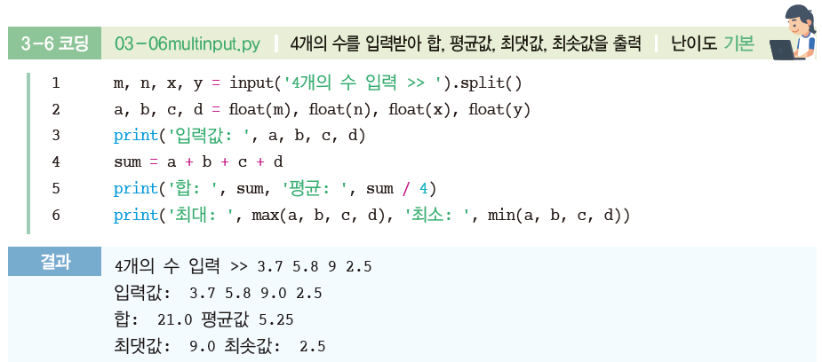
4개의 수를 입력 받아 합과 평균값과 최댓값 및 최솟값을 출력
표준 입력 input( )에서 한 번에 여러 값을 입력
최댓값과 최솟값은 함수 max( )와 min( )을 사용

Slide 19
메소드 center()와 strip()
폭을 지정하고 중앙에 문자열 배치하는 메소드 center( )
문자열 앞뒤의 특정 문자들을 제거하는 strip( ) 메소드

Slide 20
문자열의 format( ) 메소드를 이용해 간결한 출력 처리
str.format(인자들)
문자열 str 중간 중간에 변수나 상수를 함께 출력

Slide 21
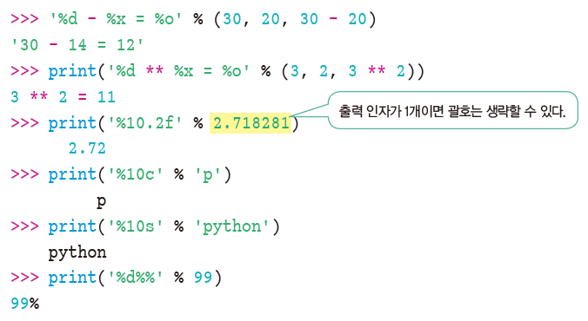
C 언어의 포맷팅 스타일인 %d와 %f 등으로 출력
C의 printf( )에서 사용하는 형식 지정자 스타일도 지원
%d, %x, %o, %f, %c, %s 등을 사용해 %로 이어지는 뒤의 상수나 변수를 순서대로 10진수, 16진수, 8진수, 소수점, 문자, 문자열로 출력

Slide 23
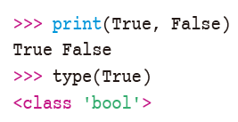
논리 유형 bool과 함수 bool( )
논리 값으로 참과 거짓을 의미하는 True와 False를 키워드로 제공
클래스 bool
논리 값 True와 False는 int(논리값) 함수에 의해 각각 1과 0으로 변환

Slide 24
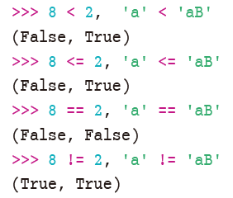
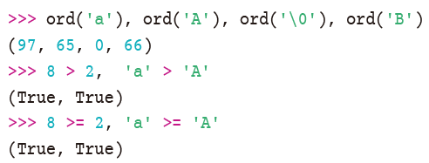
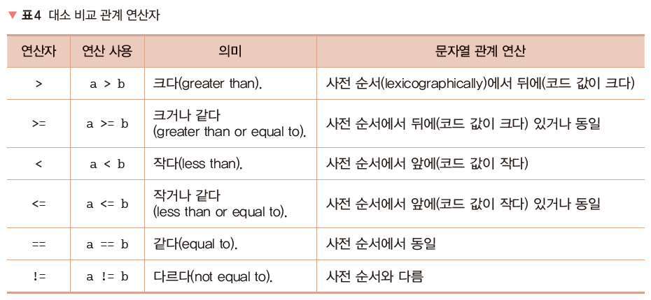
관계 연산
> < >= <= == !=

Slide 25
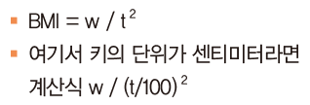
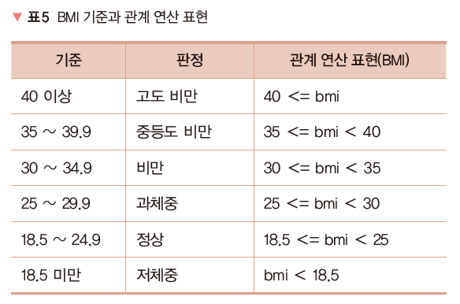
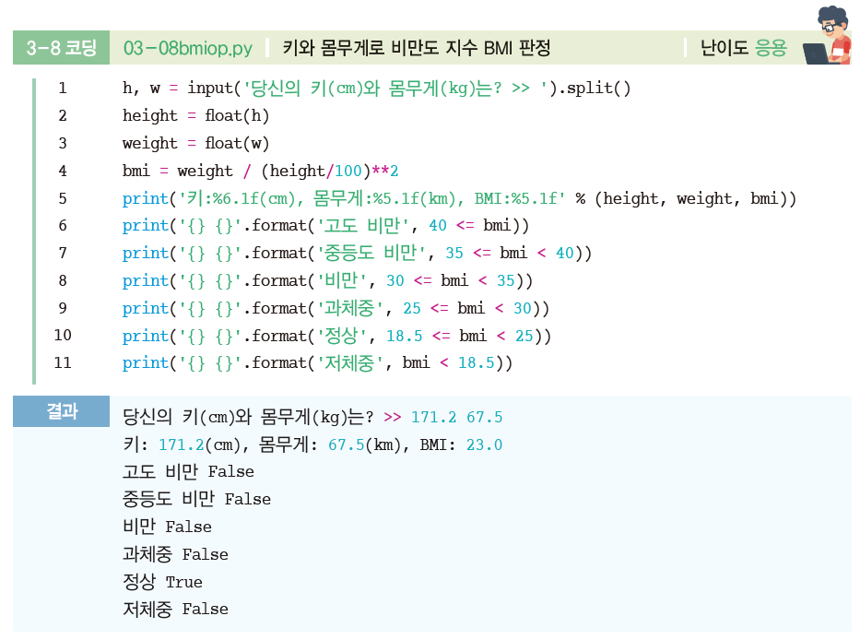
관계 연산을 이용한 비만도 측정
체질량 지수(BMI: Body Mass Index): 키가 t 미터(m), 체중 w 킬로그램(kg)일 때

Slide 26
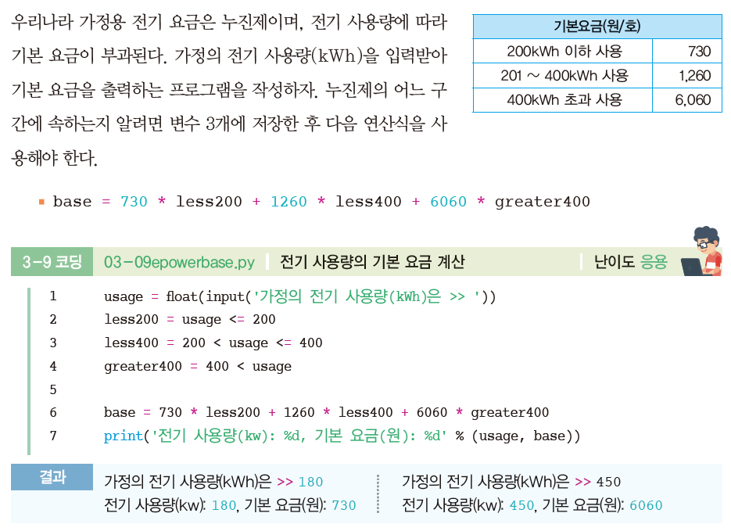
관계 연산을 이용한 전기 기본 요금 계산
논리 값 True와 False를 각각 1과 0으로 산술 연산에 활용

Slide 27
배운 파이썬 키워드를 멤버십 in으로 검사
한 단어를 표준 입력
그 단어가 지금까지 배운 파이썬의 키워드인지를 in문으로 검사해 결과를 출력

Slide 28
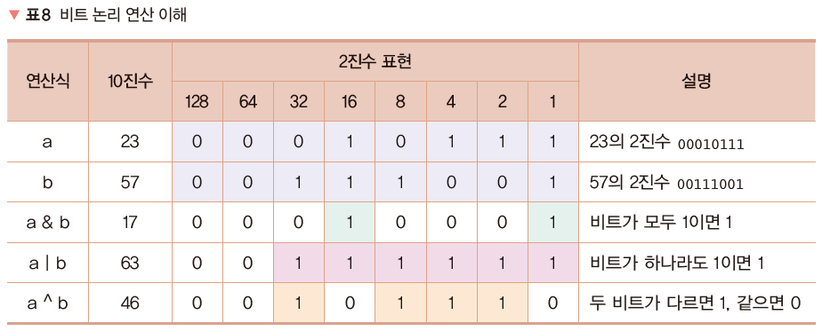
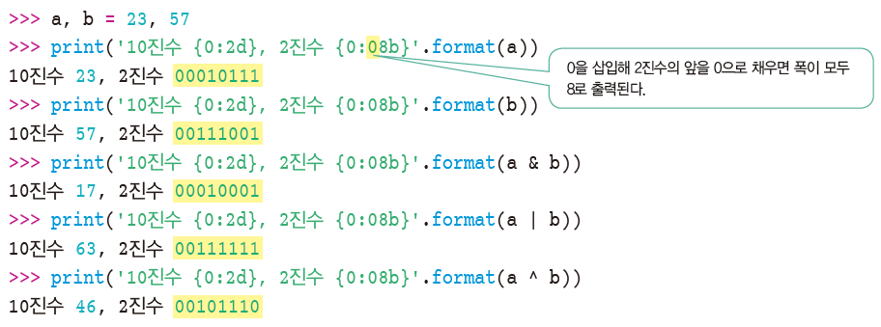
비트 논리곱 &, 비트 논리합 |, 비트 배타적 논리합 ^

Slide 29
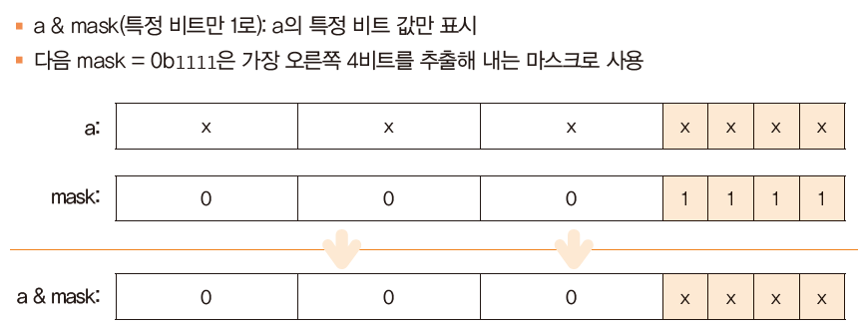
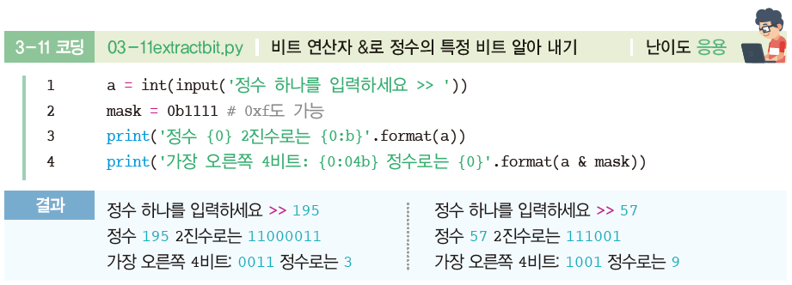
비트 논리곱 &로 특정 비트의 값 알아 내기
마스크(mask): 원하는 특정 비트를 모두 1로 지정
a & mask, a의 특정 비트 값만을 뽑아 냄

Slide 30
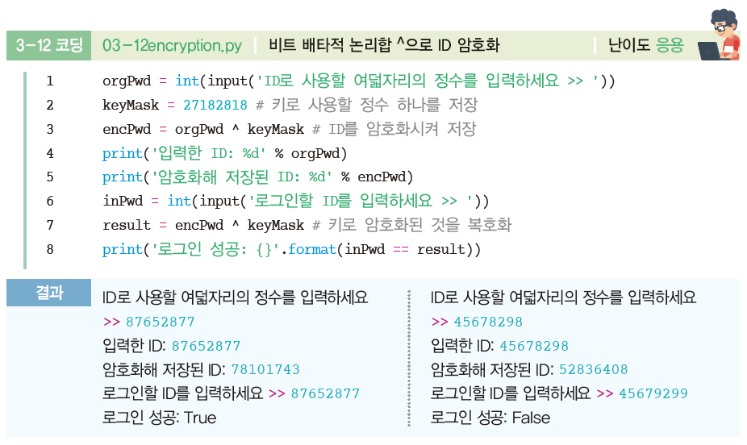
비트 배타적 논리합 ^을 사용, 암호화
비트 배타적 논리합 특성

Slide 31
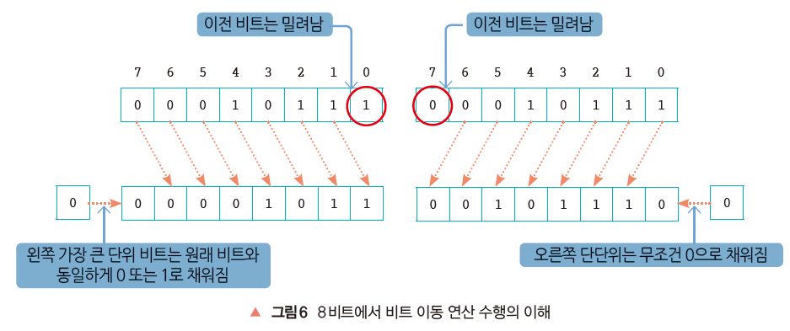
비트 이동 연산자 >>와 <<
비트 단위로 뒤 피연산자인 지정된 횟수만큼 이동시키는 연산자

Slide 32
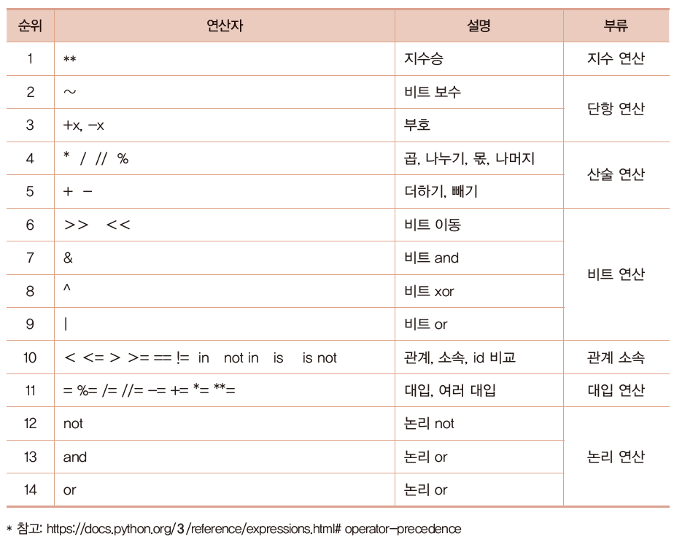
연산자 우선순위
지수, 단항, 산술, 비트, 관계, 비교, 논리 연산 순서
논리 and

Slide 33
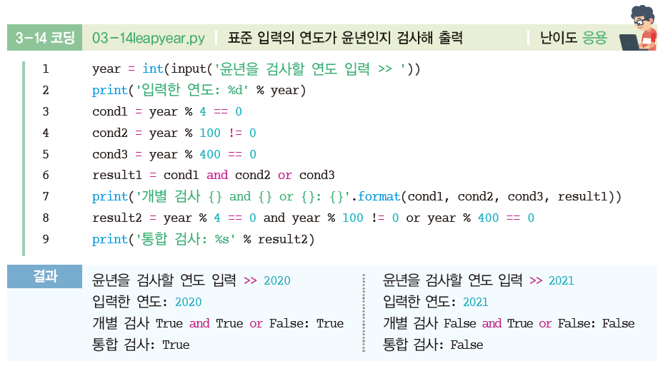
다양한 연산과 연산자 우선순위를 고려한 윤년 검사
다음 두 가지 조건 중 하나를 만족하면 윤년
■ 4로 나눠지고 100으로는 나눠지지 않는 해(연도)
■ 400으로 나눠지는 해(연도)

Slide 34
